Slide 1
CHÀO MỪNG CÁC CON ĐẾN VỚI TIẾT TOÁN

Slide 2
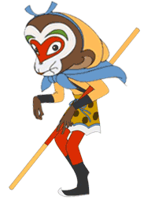
Ngộ Không thật
Ngộ Không giả

Slide 3
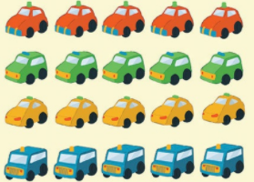
Có bao nhiêu ô tô?
CHỌN SAI RỒI BỌN TA ĐI ĐÁNH TIẾP ĐÂY
A. 20
B. 30

Slide 4
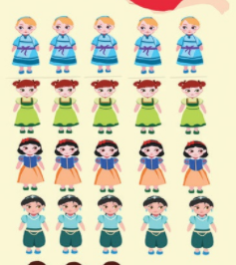
Có bao nhiêu con búp bê
CHỌN SAI RỒI BỌN TA ĐI ĐÁNH TIẾP ĐÂY
A. 30
B. 20

Slide 5
Số tiếp theo là số bao nhiêu?
CHỌN SAI RỒI BỌN TA ĐI ĐÁNH TIẾP ĐÂY
A. 35
B. 40

Slide 6
Các số có 2 chữ số (Từ 41 đến 70)

Slide 7
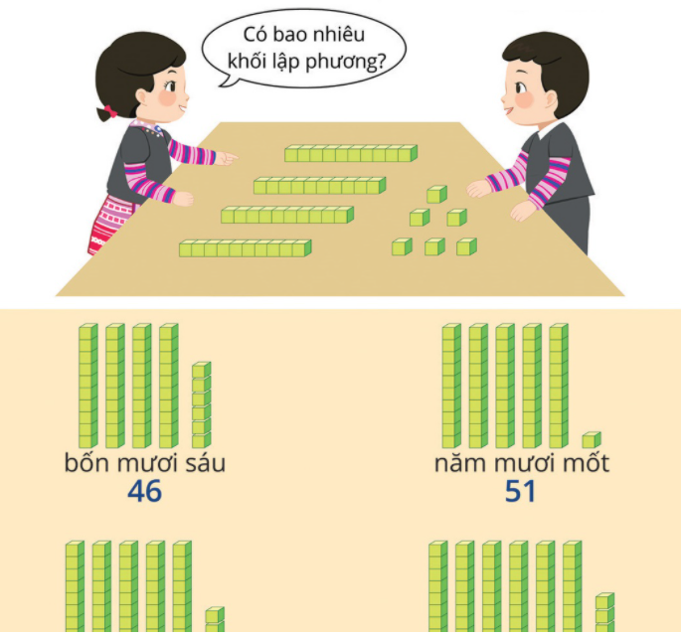

Slide 8
40, 41, 42, 43, 44, 45, 46, 47, 48, 49, 50
50, 51, 52, 53, 54, 55, 56, 57, 58, 59, 60

Slide 9
50, 61, 62, 63, 64, 65, 66, 67, 68, 69, 70

Slide 11
Có 47 quả dâu tây

Slide 12
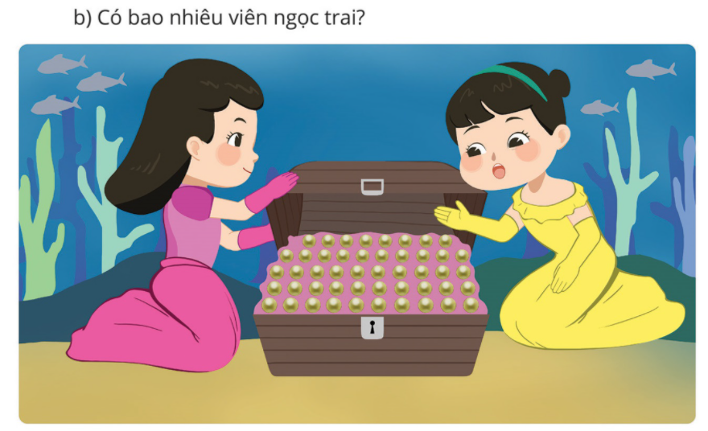
Có 48 viên ngọc trai

